Slide 1
Fizika
11-sinf
Mavzu: Erkin elektromagnit tebranishlar (tebranish konturi). Tebranish konturida energiyaning o‘zgarishi.
O‘qituvchi:
Toshkent shahar Uchtepa tumani 287-maktab fizika fani o‘qituvchisi
Xodjayeva Maxtuma Ziyatovna.

Slide 2
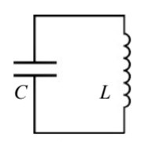
Tebranish konturi
Elektr va magnit maydonlarining davriy bir-biriga aylanishi elektromagnit tebranish deb ataladi. Elektromagnit tebranishlar hosil qiladigan g‘altak (L) va kondensator (C) dan iborat berk zanjir tebranish konturi deyiladi.

Slide 3
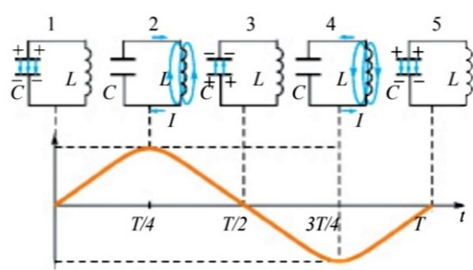
Tebranish konturida energiyaning aylanishi
$W_{e}=\frac{q_{m}^{2}}{2C}$ $W_{m}=\frac{LI_{m}^{2}}{2}$
$W=\frac{q^{2}}{2C}+\frac{LI^{2}}{2}=\frac{q_{m}^{2}}{2C}=\frac{LI_{m}^{2}}{2}=const.$

Slide 5
Xulosalar
1. Kondensator va induktiv g‘altakdan oborat zanjirda, bir marta o‘zgarmas tok manbayidan kondensatorga berilgan zaryad, berk zanjirda o‘zgaruvchan tokni hosil qiladi.
2. Dastlab manbadan olingan energiya kondensator qoplamalari oralig‘da elektr maydon energiyasi sifatida to‘plansa, keyinchalik g‘altak atrofidagi magnit maydon energiyasiga aylanadi. So‘ngra magnit maydon energiyasi, elektr maydon energiyasiga va h.k. davriy ravishda takrorlanib turadi.

Slide 6
Tebranish davri
Tomson formulasi:
Tebranish davri Tebranish chastotasi
$T=2π\sqrt{LC}$ $ν=\frac{1}{T}=\frac{1}{2π\sqrt{LC}}$
$\left[T\right]=1s$ $\left[ν\right]=\frac{1}{s}$ $=1Hz$

Slide 7
Mexanik kattaliklar | Elektr kattaliklar
X - koordinata | q - zaryad
$θ −$ tezlik | $i −$ tok kuchi
m - massa | $L −$induktivlik
k – prujinaning bikrligi | 1/C - sig‘imga teskari bo‘lgan kattalik
$kx^{2}$/2 – potensial energiya | $q^{2}$/(2C) – elektr maydon energiyasi
m$θ^{2}$/2 – kinetik energiya | $Li^{2}$/2 – magnit maydon energiyasi

Slide 8
1 - masala
Tebranish konturida sig‘imi 800 pF bo‘lgan kondensator va induktivligi 2 $μH$bo‘lgan g‘altak bor. Konturning xususiy tebranishlar davri qanday?

Slide 9
Berilgan: Formulasi:
$C=800 pF=8∙{10}^{−10}F$
$L=2 μH=2∙{10}^{−6}H$ $T=2π\sqrt{LC}$
$T−?$
Yechish: $T=2∙3,14∙\sqrt{2∙{10}^{−6}H∙8∙{10}^{−10}F}=$
$=6,28$∙$\sqrt{16∙{10}^{−16}s^{2}}=$6,28 ∙ 4∙${10}^{−8}s=0,25∙{10}^{−6}s==0,25 μs$
Javob: $T=0,25 μs$

Slide 10
2 - masala
Kondensatorning sig‘imi 50 pF bo‘lganda 10 MHz chastotali erkin tebranishlar hosil qilish uchun tebranish konturiga qanday kattalikdagi induktivlik ulash lozim?

Slide 11
Berilgan: Formulasi:
$C=50 pF=50∙{10}^{−12}F$ $ν=\frac{1}{2π\sqrt{LC}}$
$ν=10 MHz=1∙{10}^{7}Hz$
Topish kerak: $L−? ν^{2}=\frac{1}{4π^{2}LC}$
$L=\frac{1}{4π^{2}ν^{2}C}$
Yechish: $L=\frac{1}{4∙{\left(3,14\right)}^{2}∙{({10}^{7}Hz)}^{2}∙50∙{10}^{−12}F}=$
$$=5 ∙{10}^{−6} H=5 μH$$
Javob: $L=5μH$

Slide 12
Mustaqil bajarish uchun topshiriqlar
1. Qanday tebranishlar elektromagnit tebranishlar deyiladi?
2. Elektromagnit tebranishlar davri qanday kattaliklarga bog‘liq?
3. Tebranish konturining induktivligi 500 $μH.$Bu konturni 0,1 MHz chastotaga sozlash talab etiladi. Buning uchun qanday sig‘im tanlash kerak?

